Slide 1
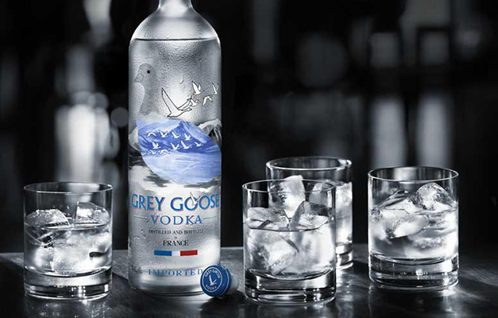
Grey Goose Display
Daan Straub MTD1A4

Slide 2
Waarom Grey Goose?
Exclusief
Drank
Mooie fles
Veel ideeën

Slide 3
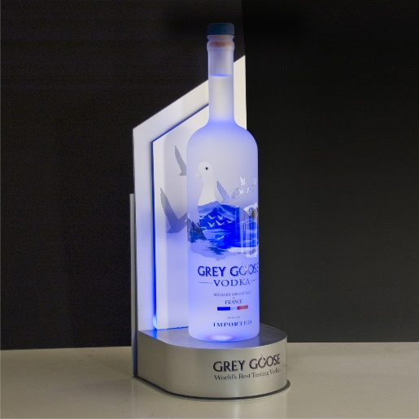
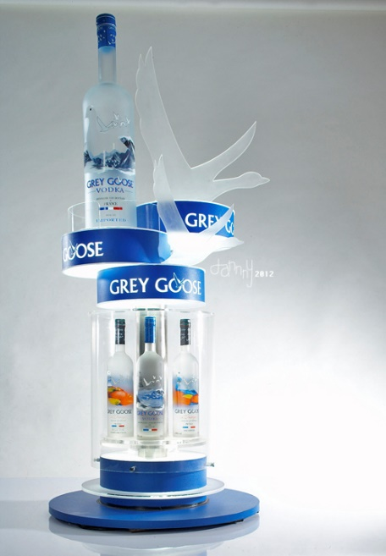
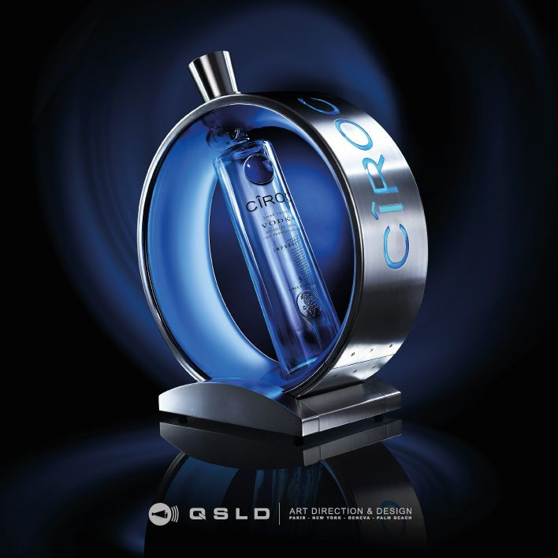
Onderzoek
Onderzoek naar verschillende merken
Onderzoek naar andere displays
Dure materialen voor display

Slide 4
Schetsen

Slide 5
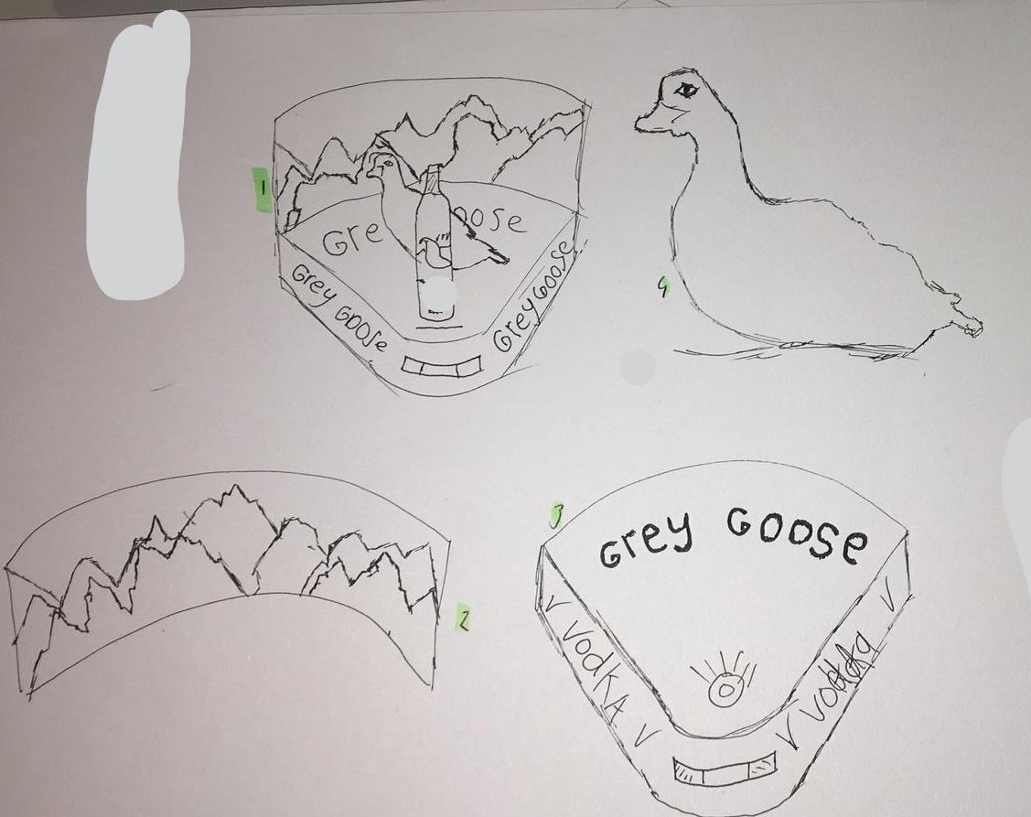
Mijn idee
3D effect
Ledlamp onder fles
1 product showen

